Slide 1

KẾT NỐI TRI THỨC VỚI CUỘC SỐNG
Tiếng Việt 1

Slide 2

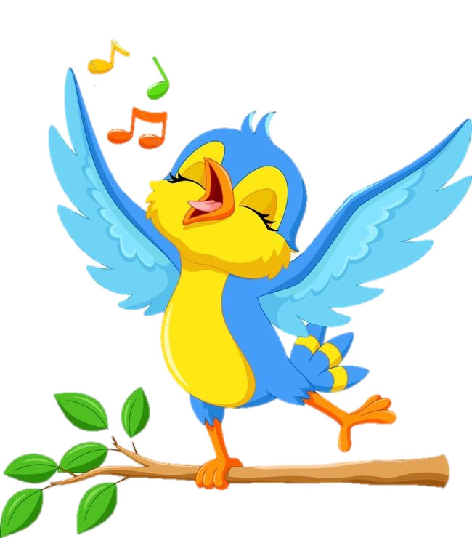
Khởi động
1

Slide 3
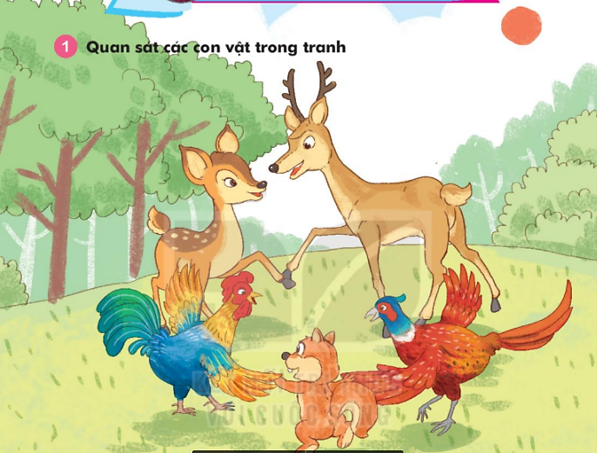
1
Quan sát các con vật trong tranh?
a . Các con vật trong tranh đang làm gì ?
b . Em thấy các con vật này thế nào ?

Slide 4
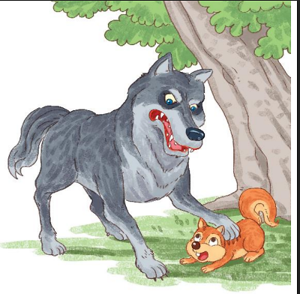
Nhìn vào bức tranh em thấy gì ?

Slide 5


5
BÀI HỌC TỪ CUỘC SỐNG
Bài
3
Câu hỏi của sói

Slide 6
Đọc
2

Slide 7
Đọc mẫu
Câu hỏi của sói
Một chú sóc đang chuyền trên cành cây bỗng trượt chân, rơi trúng đầu lão sói đang ngái ngủ. Sói chồm dậy, túm lấy sóc. Sóc van nài :
- Xin hãy thả tôi ra!
Sói nói :
- Được, ta sẽ thả, những ngươi hãy nói cho ta biết : Vì sao các ngươi cứ nhảy nhót vui đùa suốt ngày, còn ta lúc nào cũng thấy buồn bực ?
Sóc bảo :
- Thả tôi ra, rồi tôi sẽ nói.
Sói thả sóc ra. Sóc nhảy tót lên cây cao, rồi đáp vọng xuống :
- Mỗi khi nhìn thấy anh, chúng tôi đều bỏ chạy vì anh hay gây gổ. Anh hay buồn bực vì anh không có bạn bè. Còn chúng tôi lúc nào cũng vui vì chúng tôi có nhiều bạn tốt.
( Theo truyện cổ Grim)

Slide 8
Câu hỏi của sói
Một chú sóc đang chuyền trên cành cây bỗng trượt chân, rơi trúng đầu lão sói đang ngái ngủ. Sói chồm dậy, túm lấy sóc. Sóc van nài :
- Xin hãy thả tôi ra!
Sói nói :
- Được, ta sẽ thả, những ngươi hãy nói cho ta biết : Vì sao các ngươi cứ nhảy nhót vui đùa suốt ngày, còn ta lúc nào cũng thấy buồn bực ?
Sóc bảo :
- Thả tôi ra, rồi tôi sẽ nói.
Sói thả sóc ra. Sóc nhảy tót lên cây cao, rồi đáp vọng xuống :
- Mỗi khi nhìn thấy anh, chúng tôi đều bỏ chạy vì anh hay gây gổ. Anh hay buồn bực vì anh không có bạn bè. Còn chúng tôi lúc nào cũng vui vì chúng tôi có nhiều bạn tốt.
( Theo truyện cổ Grim)
Từ khó: van nài, lúc nào, vọng xuống
Đọc nối tiếp từng câu lần 2

Slide 9
Đọc nt theo đoạn
Câu hỏi của sói
Chia đoạn
Một chú sóc đang chuyền trên cành cây bỗng trượt chân, rơi trúng đầu lão sói đang ngái ngủ. Sói chồm dậy, túm lấy sóc. Sóc van nài :
- Xin hãy thả tôi ra!
Sói nói :
- Được, ta sẽ thả, những ngươi hãy nói cho ta biết : Vì sao các ngươi cứ nhảy nhót vui đùa suốt ngày, còn ta lúc nào cũng thấy buồn bực ?
Sóc bảo :
- Thả tôi ra, rồi tôi sẽ nói.
Sói thả sóc ra. Sóc nhảy tót lên cây cao, rồi đáp vọng xuống :
- Mỗi khi nhìn thấy anh, chúng tôi đều bỏ chạy vì anh hay gây gổ. Anh hay buồn bực vì anh không có bạn bè. Còn chúng tôi lúc nào cũng vui vì chúng tôi có nhiều bạn tốt.
( Theo truyện cổ Grim)
1
2
Giải nghĩa từ: ngái ngủ, van nài, cầu xin, gây gổ

Slide 10
Luyện đọc câu dài
Một chú sóc đang chuyền trên cành cây bỗng trượt chân, rơi trúng đầu lão sói đang ngái ngủ.
Còn chúng tôi lúc nào cũng vui vì chúng tôi có nhiều bạn tốt.

Slide 11

chưa hết buồn ngủ hoặc chưa tỉnh táo hơn sau khi vừa ngủ dậy

Slide 12
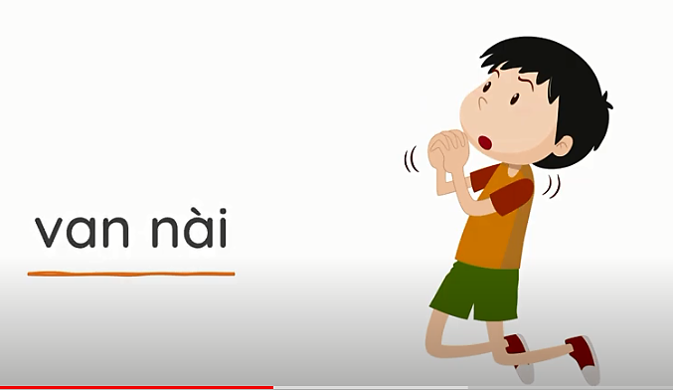
nói bằng giọng khẩn khoản , cầu xin

Slide 13
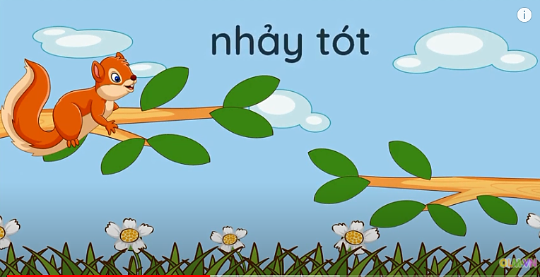
nhảy bằng động tác rất nhanh lên một vị trí cao hơn

Slide 14
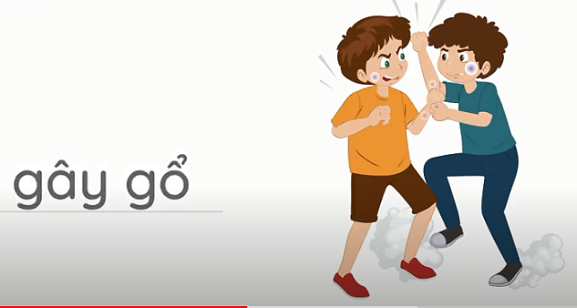
gây chuyện cãi cọ , xô xát với thái độ hung hãn

Slide 15
Đọc đoạn theo nhóm
Câu hỏi của sói
Một chú sóc đang chuyền trên cành cây bỗng trượt chân, rơi trúng đầu lão sói đang ngái ngủ. Sói chồm dậy, túm lấy sóc. Sóc van nài :
- Xin hãy thả tôi ra!
Sói nói :
- Được, ta sẽ thả, những ngươi hãy nói cho ta biết : Vì sao các ngươi cứ nhảy nhót vui đùa suốt ngày, còn ta lúc nào cũng thấy buồn bực ?
Sóc bảo :
- Thả tôi ra, rồi tôi sẽ nói.
Sói thả sóc ra. Sóc nhảy tót lên cây cao, rồi đáp vọng xuống :
- Mỗi khi nhìn thấy anh, chúng tôi đều bỏ chạy vì anh hay gây gổ. Anh hay buồn bực vì anh không có bạn bè. Còn chúng tôi lúc nào cũng vui vì chúng tôi có nhiều bạn tốt.
( Theo truyện cổ Grim)
1
2

Slide 16
Đọc toàn bài CN/ĐT
Câu hỏi của sói
Một chú sóc đang chuyền trên cành cây bỗng trượt chân, rơi trúng đầu lão sói đang ngái ngủ. Sói chồm dậy, túm lấy sóc. Sóc van nài :
- Xin hãy thả tôi ra!
Sói nói :
- Được, ta sẽ thả, những ngươi hãy nói cho ta biết : Vì sao các ngươi cứ nhảy nhót vui đùa suốt ngày, còn ta lúc nào cũng thấy buồn bực ?
Sóc bảo :
- Thả tôi ra, rồi tôi sẽ nói.
Sói thả sóc ra. Sóc nhảy tót lên cây cao, rồi đáp vọng xuống :
- Mỗi khi nhìn thấy anh, chúng tôi đều bỏ chạy vì anh hay gây gổ. Anh hay buồn bực vì anh không có bạn bè. Còn chúng tôi lúc nào cũng vui vì chúng tôi có nhiều bạn tốt.
( Theo truyện cổ Grim)
1
2

Slide 17
Tiết 2
3

Slide 18
3
Trả lời câu hỏi
Đọc đoạn 1
Một chú sóc đang chuyền trên cành cây bỗng trượt chân, rơi trúng đầu lão sói đang ngái ngủ. Sói chồm dậy, túm lấy sóc. Sóc van nài :
- Xin hãy thả tôi ra!
Sói nói :
- Được, ta sẽ thả, những ngươi hãy nói cho ta biết : Vì sao các ngươi cứ nhảy nhót vui đùa suốt ngày, còn ta lúc nào cũng thấy buồn bực ?
Sóc bảo :
- Thả tôi ra, rồi tôi sẽ nói.
a . Chuyện gì xảy ra khi sóc đang chuyền trên cảnh cây ?

Slide 19
3
Trả lời câu hỏi
Đọc đoạn 1
Một chú sóc đang chuyền trên cành cây bỗng trượt chân, rơi trúng đầu lão sói đang ngái ngủ. Sói chồm dậy, túm lấy sóc. Sóc van nài :
- Xin hãy thả tôi ra!
Sói nói :
- Được, ta sẽ thả, những ngươi hãy nói cho ta biết : Vì sao các ngươi cứ nhảy nhót vui đùa suốt ngày, còn ta lúc nào cũng thấy buồn bực ?
Sóc bảo :
- Thả tôi ra, rồi tôi sẽ nói.
Với tình huống ấy , sóc làm gì ?

Slide 20
3
Trả lời câu hỏi
Đọc đoạn 1
Một chú sóc đang chuyền trên cành cây bỗng trượt chân, rơi trúng đầu lão sói đang ngái ngủ. Sói chồm dậy, túm lấy sóc. Sóc van nài :
- Xin hãy thả tôi ra!
Sói nói :
- Được, ta sẽ thả, những ngươi hãy nói cho ta biết : Vì sao các ngươi cứ nhảy nhót vui đùa suốt ngày, còn ta lúc nào cũng thấy buồn bực ?
Sóc bảo :
- Thả tôi ra, rồi tôi sẽ nói.
b. Sói hỏi sóc điều gì ?

Slide 21
3
Trả lời câu hỏi
Đọc đoạn 2
Sói thả sóc ra. Sóc nhảy tót lên cây cao, rồi đáp vọng xuống :
- Mỗi khi nhìn thấy anh, chúng tôi đều bỏ chạy vì anh hay gây gổ. Anh hay buồn bực vì anh không có bạn bè. Còn chúng tôi lúc nào cũng vui vì chúng tôi có nhiều bạn tốt.
c. Vì sao sói lúc nào cũng cảm thấy buồn bực ?

Slide 22
3
Trả lời câu hỏi
Đọc đoạn 2
Sói thả sóc ra. Sóc nhảy tót lên cây cao, rồi đáp vọng xuống :
- Mỗi khi nhìn thấy anh, chúng tôi đều bỏ chạy vì anh hay gây gổ. Anh hay buồn bực vì anh không có bạn bè. Còn chúng tôi lúc nào cũng vui vì chúng tôi có nhiều bạn tốt.
c. Vì sao lúc nào sóc cũng nhảy nhót vui đùa ?

Slide 23

4
Viết vào vở câu trả lời cho câu hỏi c ở mục 3
Sói lúc nào cũng cảm thấy buồn bực vì
sói không
có bạn bè.
Viết
Sói lúc nào cũng buồn bực vì sói không có
bạn bè..

Slide 24
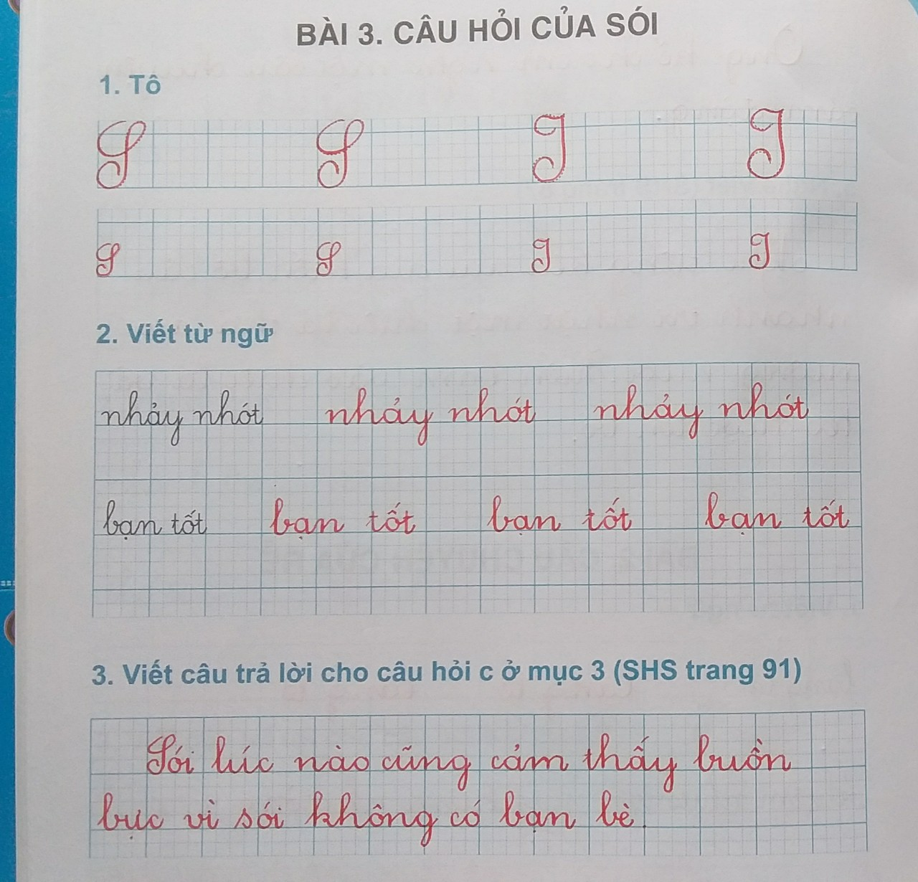

Slide 25


CỦNG CỐ
BÀI HỌC

